Slide 1
失智症 V5 徐理强长老 01.2023

Slide 2
今天讲失智症的理由
1.失智症蛮普遍, 目前是西方、日本社会大问题;西方女人死亡最大原因;在华人社会中不久的将来也会成为一个大问题
2.失智症病人有很多精神疾病症状需要处理；可是华人社会普遍回避、歧视、惧怕、不讨论精神疾病症状问题
3.最近有新的药物将要上市，对治疗失智症很可能有效; 一般人应该对这些药物的安全性、有效性有基本的认识

Slide 3
失智症
定义：失去记忆、处理事情的能力(Loss of memory and executive function)
类别:根据发病原因:
1.阿尔茨海默氏病AD:基因APOE4等
2.其他身体疾病造成:高血压,糖尿病,高血脂,甲状腺功能低,缺乏B12,第三期梅毒,癌症…等等
3.其他大脑疾病造成:帕金森症,脑瘤等
4.头脑受伤:车祸,跌倒,脑溢血(中凤)等
诊断：靠临床诊断，+ :
1.大脑扫描：MRI；PET
2.排除其他疾病:三高, B12,甲状腺,梅毒, 脑瘤,中风(脑血管破裂或堵塞)

Slide 4
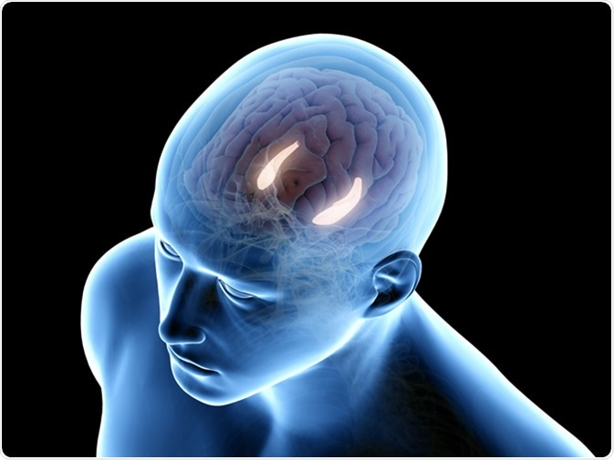
海马Hippocampus:整理资料,存档,记忆 一般失智症都跟海马功能紊乱有关

Slide 5
海马很特别
有两个特点
1.新的海马脑细胞一直生出来到?40;大脑其他区域出生后没有新的脑细胞生出来
2. 有特别分辨空间Space的细胞
新的知识在海马整理后送到大脑皮层存放作为长期记忆,详细机制还不清楚
大脑估计有90-100Billion细胞
6岁以后每天大脑失去几十万细胞
大脑网络不断发展到5-6岁,然后大脑自己修剪网络,到?25岁,砍掉?1/3
修剪高峰期9-16岁,所以不要把9-16岁青少年送美国;适应新环境能力低:容易得精神疾病

Slide 6
记忆与海马
海马:管理/处理记忆
记忆:分:长、短期记忆
也分:陈述(事情)、程序(行为)记忆
陈述记忆:事情的记忆Declarative memory
海马萎缩:早期萎缩影响记忆整理存放;所以短期、陈述记忆失去=记不住事情
行为记忆Procedural memory:开车,骑自行车、一般操作比如用电脑等;早期海马萎缩行为记忆功能仍然保存;到中、晚期才失去

Slide 7
阿尔茨海默氏病 Alzheimer’s Disease AD
流行率:
<65: <0.5%
65-74: 1-2%
75-84: 15-20%
>85: 35-40%
女>男:2:1
西方女人第一死亡原因
西方,日本严重公共卫生问题之一

Slide 8
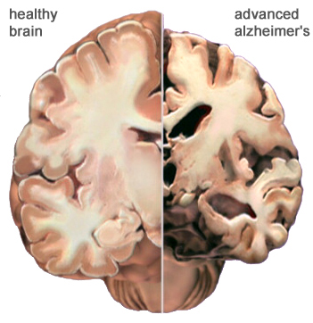
AD: Alzheimer’s Disease 阿尔茨海默氏病:海马+大脑萎缩

Slide 9
AD大脑的三个特征
1.大脑萎缩Brain Atrophy;特别是海马区域萎缩
2.斑块:淀粉样蛋白斑块Amyloid Plaques:在大脑细胞外和脑血管墙壁上
3.缠结:Tangles:在大脑细胞内

Slide 10
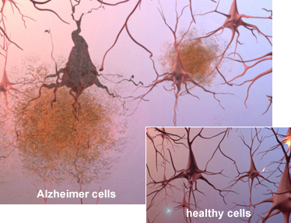
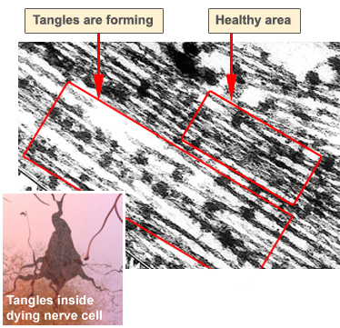
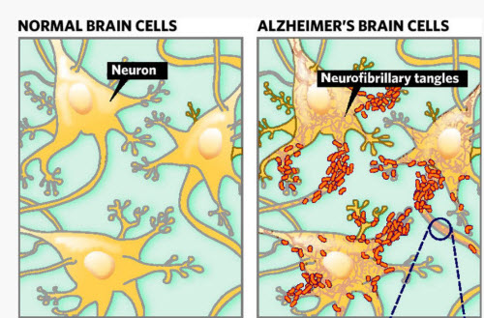
阿尔茨海默氏病:斑块和缠结

Slide 11
大概进度Folstein MMSE
其实在症状明显前30年大脑已经开始衰退,早期变化测试:MRI,?血液
临床诊断:认知功能《简易智能状态检查Folstein MMSE》:
正常:27-30
早期:20-26:短期记忆不好,忘记关炉火;处理金钱预算出问题;情绪抑郁焦虑;不能分辨图形
中期:10-19:找不到路;忘记时间日期;情绪精神症状:抑郁焦虑、躁狂、失控;怀疑别人偷东西,监视,跟踪,配偶外遇
晚期:<10:不认得家人;幻听;暴躁;大小便失禁;不能自理

Slide 12
简易智能状态检查MMSE:30个问题
1方向Orientation◇月分,日,日子,年,季节; 所在地点,在几楼,城市,县,省(10分)
2注册Registration◇跟我说三样东西:球,旗,树;马上说出每一样一分;需要重复就没分;需要记住(三分)
3注意Attention◇从100开始一直减7 (五分)
4记忆Memory◇记得那三样东西(三分)
5语言Language◇辨认东西,重复一句话,了解一句话,读一句话,写字(八分)
6视觉空间◇画两个交叠五角形(一分)

Slide 13
不能画两个交叠五角形

Slide 14
阿尔茨海默氏个案1
75岁开始忘记关炉火;丢东西;做梦看到死去的家人;焦虑紧张
家人认为梦中看到死人=病人马上要死;医师说这是迷信,应该用药
吃少量唯思通Risperdal 每天0.5mg有效
80岁出门会迷路;Aricept+Namenda 有效
81岁怀疑别人和家人偷她的钱和家里东西;吃加量《唯思通》1mg有效
85岁大小便失禁,住老人院

Slide 15
阿尔茨海默氏个案2
88岁女人跟两个女儿住
三年前开始失去记忆
两年前开始失眠，哭泣，没有胃口，怀疑女儿谋害她,偷钱,下毒
家庭医生开安眠药短期有效,后来没效，家庭医生转介美国精神科:语言不通;病人不肯看;家人痛苦纠结两年
终于找到华人精神科医生:开瑞美隆Remeron帮助情绪、失眠、胃口，+ 斯瑞康Seroquel帮助消除怀疑、失眠
睡眠、胃口、情绪转好,怀疑消失,一年来情况稳定;记忆没有进步,没有恶化

Slide 16
阿尔茨海默氏病AD成因
脑神经衰退(退化)病造成心理疾病
基因与环境互动产生神经系统衰退
目前基因变异已经找到几处
APOE 基因的E4变异增加得AD可能性几倍(不是基因决定论)
环境诱因:锻炼;学习动脑;社交;?营养
详细成因需要更多研究

Slide 17
AD 基因
目前找到四处
基因 | 染色体
APO-E4 | 19
PS1 | 14
PS2 | 1
APP | 21

Slide 18
药物治疗
目前第一代药物:减慢记忆衰退两年
1.多奈哌齐Donepecil(Aricept): Inhibits Acetylcholinesterase to decrease breakdown of ACH;乙酰胆碱酯酶抑制剂:增加记忆受体
2.美金刚Memantine(Namenda): NMDA receptor blocker: 保护脑细胞
新二代药物:单克隆抗体Mono-clonal Antibody ,在实验室里可以消除大脑斑块 Remove Plaques
2022:FDA在社会压力下通过Biogen 的Aducanumab,但此药效果很有限
有另外两个单克隆抗体很可能有效

Slide 19
新的单克隆抗体功能:消除斑块
1.Lecanemab: Eisai & Biogen: 第三期结果资料看来有效;FDA 01/05/2023通过可以在专家手下使用,治疗早期AD;静脉注射;副作用:可能造成脑细胞肿胀,脑溢血; Medicare 是否付费还没有决定
2.Donanemab: Eli Lilly: 正在等待第三期结果;实验室消除斑块很有效;第二期数据有效:可能2024上市场?
还有其它正在第二期实验的药物;有些是单克隆抗体,有些是通过别的机制;可能需要4、5年才可能上市场
也可能对其它失智症有效
关键:有效性多大?安全性:副作用有多少?

Slide 20
西方药物有效性与安全性经过严格审核
世界所有国家有FDA管控药物在自己国家上市;但不独立管控药物研发;根据五个FDA药物研发资料来做决定、批准
只有五个国家FDA也管控药物研发过程(包括疫苗):美国,加拿大,欧盟,澳洲,日本
这五个FDA要求:药物上市需要通过三期研发,一般需要12年,除非特殊情况
1.基础研究（动物实验、生产制造规格）; 2.初步单向安全有效测试; 3.双盲研究:排除心理效应作用
最近俄罗斯《新冠疫苗》上市没有第三期测试; 美国川普说羟氯喹Chloroquine对新冠病有效是不了解《双盲实验》的例子;彭斯也不了解

Slide 21
美国FDA新药研发8个阶段
R&D/研发
临床前期动物实验
临床第一阶段
临床第二阶段
第三阶段
双盲实验
申请FDA 批准
批准使用
售后追踪

Slide 22
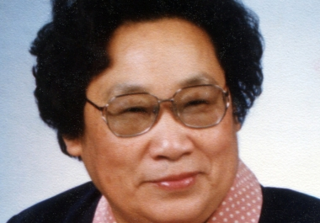
屠呦呦疟疾药物研发1
2015诺贝尔医学奖;屠呦呦采用头4个阶段来研究Artimesinin青蒿素的功效
1967周恩来提出《523计划》解决越共疟疾问题;屠呦呦领导;14年完成
屠呦呦采用研发西药的头四个阶段
1.第一阶段:R&D:收集2640可能对间歇性发烧有效中药处方
提炼出380个别中药
然后进入动物实验:
每个用老鼠和猴子做实验

Slide 23
屠呦呦疟疾药物研发2
2.第二阶段:动物(临床前期)实验: 380个别中药:只有冷水提炼的青蒿素对猴子疟疾有效
3.临床第一期安全实验:屠呦呦用自己做实验,然后整个团队服用:证明青蒿素安全
4.临床第二期有效性:疟疾病人单向实验:证明青蒿素有效;没有双盲实验;1981发表
四个阶段严谨研究发现380个别中药只有一个对疟疾有效
所以:研发中药也应该照西药客观研发审核程序;不是照中医原理、几千年经验、或老中医秘方、偏方
整个过程非常昂贵、并不灵活;可是没有其它选择、途径

Slide 24
华人对精神科药物的恐惧《是药三分毒》
西方药物研发、上市需要五个FDA其中一个批准;美国FDA:12年,8个步骤审核
安全性、有效性需要《双盲研究》证明
吃《安慰剂》=乳糖:也很可能有效,并且可能产生严重副作用;因为心理效应
所以有效性不单是心理暗示效应;不是偏方、秘方、几千年经验;安全性有根据
所以精神科药物安全性、有效性有客观根据;可是需要病人对治疗有信心,肯与医生配合;医生需要有技巧、耐心、经验
华人社会对双盲实验不了解;严重缺乏华人精神科医生;父母不容许孩子选择精神科;对精神病恐惧、回避、否认、歧视,不接受治疗
最近美国FDA开始对有些精神科药物管制放松;该政策改变值得担心

Slide 25
阿尔茨海默氏病其他治疗
除了失智,病人可能需要药物治疗针对:
♦抑郁焦虑
♦大喊大叫;行为、情绪失控
♦怀疑、恐惧、妄想
病人需要扶持、照顾、爱心关心
可是照顾者自己容易烧尽Burn-out;
需要照顾自己,知道界限在哪里,自己也需要扶持
大小便失控：考虑住老人院
老人需要考虑购买Long Term Care保险

Slide 26
失智症病人抑郁、焦虑症状治疗
1.失智病人的抑郁症状需要药物治疗:
Prozac类药物:Zoloft(Sertraline),Lexapro等
假如失眠早醒:Remeron(Mirtazapine)
假如效果不理想,考虑加Abilify
避免用安眠药(头脑紊乱、神智不清)
2.焦虑症状治疗也应该主要用抗抑郁药物:Prozac类药物
假如效果不理想:加Abilify或Seroquel
避免用镇静剂:比如Xanax, Ativan
Buspar:振兴经济、股票市场药物

Slide 27
失智病人其它症状
3.怀疑、妄想、幻听症状：
Abilify,Risperdal 一般有效
假如失眠：Seroquel
4.失控、燥郁、哭闹(双向症状)
情绪稳定药物:丙戊酸钠(德巴金)
可能需要加上: Abilify, Risperdal
假如用抗抑郁药物:需要注意不造成双向情绪波动、燥郁

Slide 28
很多精神病症状可以有效治疗
失智症里面的抑郁、焦虑、情绪失控、怀疑症状：80%治疗效果好
失智症:盼望单克隆抗体有效
一般社会上的抑郁症、焦虑症、强迫症：95%治疗效果好
双向症：80%治疗效果好
精神分裂症：40% 治疗效果好;可是需要坚持配合
目前:弱智症，自闭症药物只能辅助;人格障碍药物治疗效果有限

Slide 29
失智预防
50岁后:三高需要定时一年一次检查
三高:需要长期终身治疗:高血压;高血糖;高血脂;一般不能单靠营养、锻炼
动脑:阅读;填字游戏
锻炼运动:每天走4000-10000步
社交活动;不要关闭自己;个性孤僻的人要注意改变自己
玩乐器；唱歌；跳舞
睡眠好:深睡慢脑电波清除毒素
争取接受大学教育
抑郁症治疗？有帮助
营养？有帮助

Slide 30
营养
需要足够：维他命B12，C，D，E，叶酸Folate；吃太多没效
多吃蔬菜、水果、?豆类:证据有限
可能有效的食物(但没有足够证据)黑巧克力，咖啡

Slide 31
失智病人需要专业帮助
除非有Medicaid, 否则应该考虑购买Long Term Care 保险
失智病人晚期需要专业帮助
家人《烧完》Burn Out 需要处理
社区一般有以下服务:
Home Health Aid:整理打扫,做饭
Meals On Wheels
Visiting Nurse
Assisted Living
Nursing Home/AD Unit
教会可能可以扶持家人

Slide 32
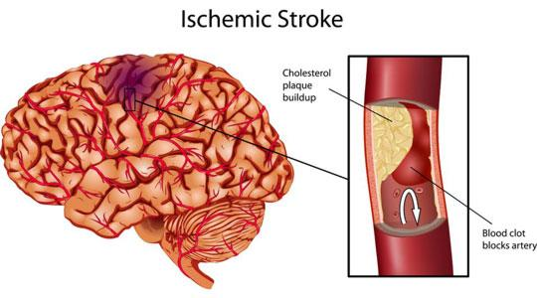
脑溢血Stroke（中凤）造成失智

Slide 33
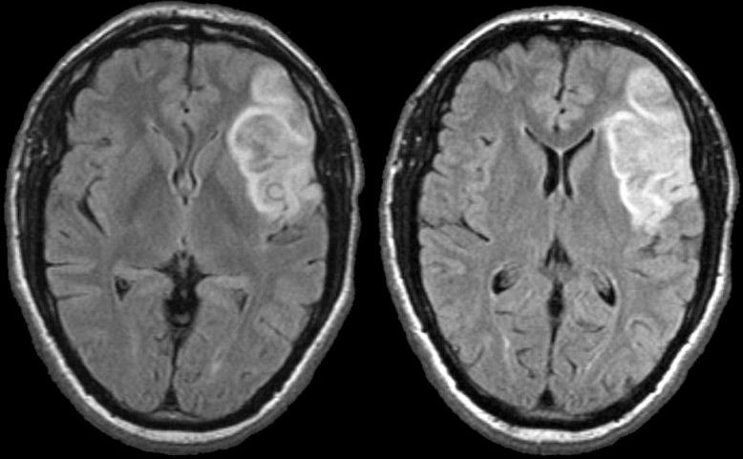
脑溢血扫描

Slide 34
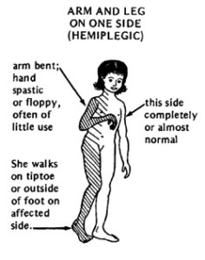
脑溢血
一般是Middle Cerebral Artery 破裂或堵住;三高造成
左脑溢血:说话出问题;左脸、右手右脚行动受影响
右脑溢血:情绪出问题;右脸、左手左脚行动受影响

Slide 35
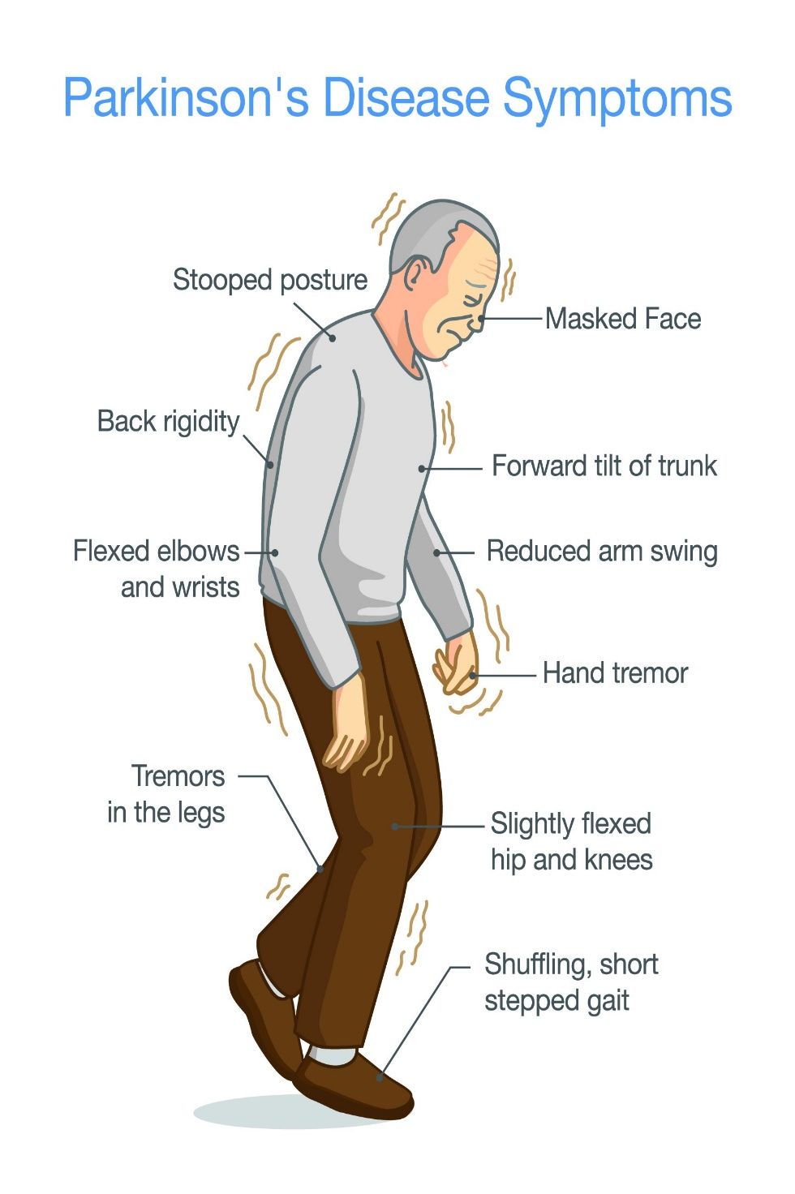
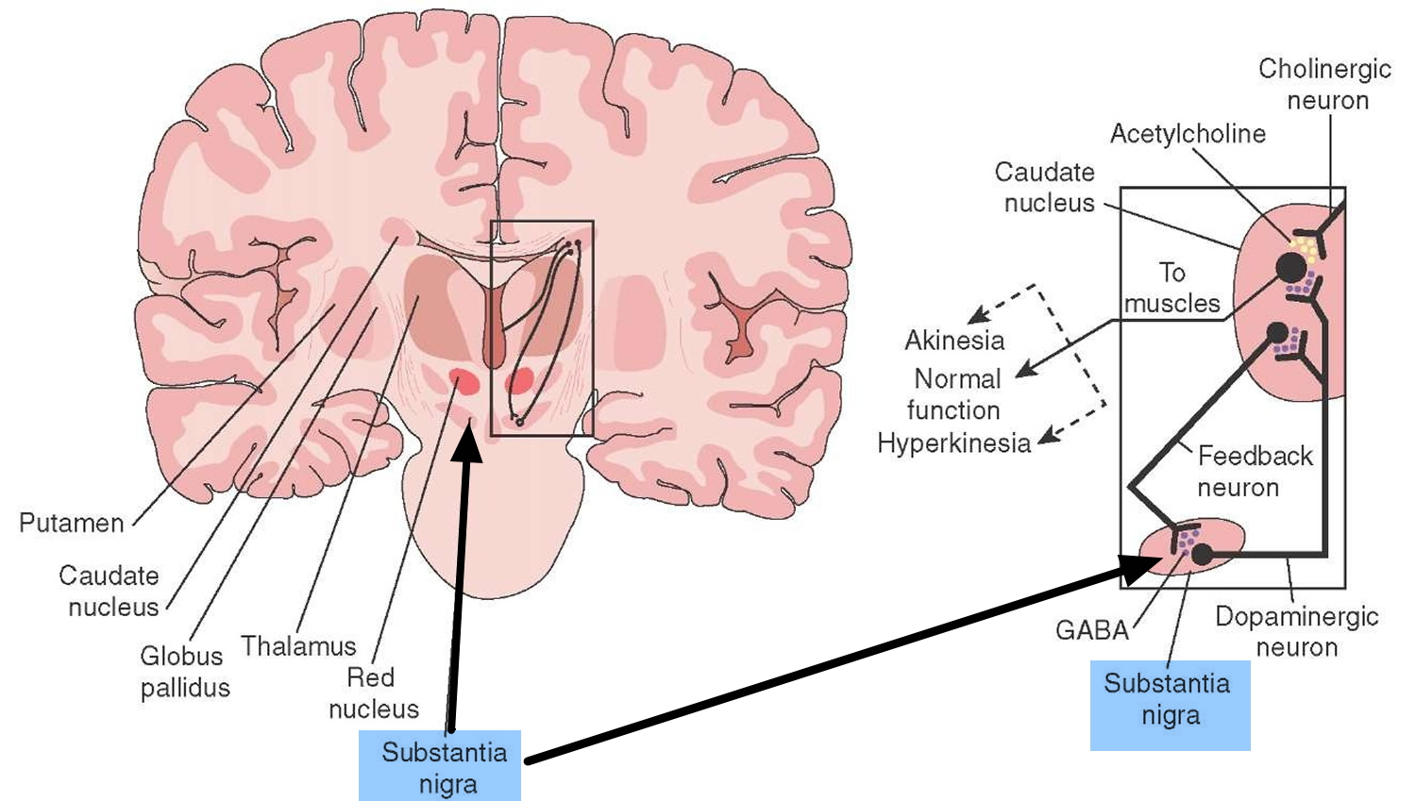
Parkinsons Disease 帕金森症
黑质黑质 黑质多巴胺功能紊乱

Slide 36
帕金森症
开始:大脑黑质区域多巴胺功能紊乱：影响身体动作缓慢，颤抖，姿势、肌肉僵硬
后来产生：失智，怀疑，妄想，幻听，幻觉，抑郁焦虑
药物可以帮助舒缓动作颤抖僵硬症症；但有时候反而增加怀疑、幻听
药物可以治疗怀疑、幻听、抑郁
药物可能减慢失智

Slide 37
结论
华人社会需要了解精神病是基因与环境互动:产生大脑神经功能紊乱的疾病=精神病是大脑器质性疾病
有精神情绪问题应该尽早治疗,不能单靠:回避,不去想,压抑
抑郁症状可以按程序处理
精神科药物安全性、有效性有证据
精神病治疗过去40年有明显进步;但是华人社会对精神科与精神病的恐惧，回避，与歧视：没有改变
可惜最近FDA对精神科药物管制放松,已经通过用大麻;可能很快会通过用迷幻药:这些政策改变值得担心

